Slide 1
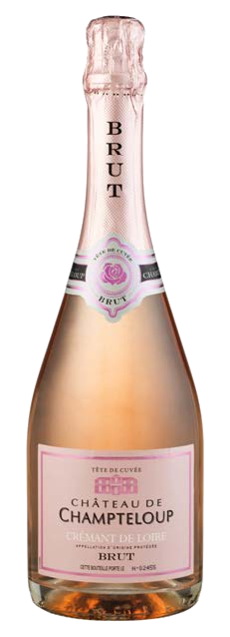
■PRICE CARD
シャトー・ド・シャントループ/
クレマン・ド・ロワール・ロゼ
シャトー・ド・シャントループ/
クレマン・ド・ロワール・ロゼ
デザートに合う、ロゼスパークリングワイン
デザートに合う、ロゼスパークリングワイン
原産国：ﾌﾗﾝｽ/AOCクレマン・ド・ロワール
生産者：シャトー・ド・シャントループ
品種 ：カベルネ・フラン
味わい：ロゼ泡・辛口・ミディアムボディ
原産国：ﾌﾗﾝｽ/AOCクレマン・ド・ロワール
生産者：シャトー・ド・シャントループ
品種 ：カベルネ・フラン
味わい：ロゼ泡・辛口・ミディアムボディ
希望小売価格
4,070
円 (税込)
価格
シャトー・ド・シャントループ/
クレマン・ド・ロワール・ロゼ
シャトー・ド・シャントループ/
クレマン・ド・ロワール・ロゼ
デザートに合う、ロゼスパークリングワイン
デザートに合う、ロゼスパークリングワイン
原産国：ﾌﾗﾝｽ/AOCクレマン・ド・ロワール
生産者：シャトー・ド・シャントループ
品種 ：カベルネ・フラン
味わい：ロゼ泡・辛口・ミディアムボディ
原産国：ﾌﾗﾝｽ/AOCクレマン・ド・ロワール
生産者：シャトー・ド・シャントループ
品種 ：カベルネ・フラン
味わい：ロゼ泡・辛口・ミディアムボディ
希望
小売
\3,700 (税込 \4,070)
価格
シャトー・ド・シャントループ/
クレマン・ド・ロワール・ロゼ
シャトー・ド・シャントループ/
クレマン・ド・ロワール・ロゼ
デザートに合う、ロゼスパークリングワイン
デザートに合う、ロゼスパークリングワイン
16℃のステンレスタンクで発酵後、12℃でスパークリングワインになるまでおき、その後18か月間熟成させます。色合いは薄いピンク、赤いフルーツと複雑な香りでよく調和がとれており、非常に長く余韻が続きます。前菜や、赤いフルーツで作ったデザートによく合います。
16℃のステンレスタンクで発酵後、12℃でスパークリングワインになるまでおき、その後18か月間熟成させます。色合いは薄いピンク、赤いフルーツと複雑な香りでよく調和がとれており、非常に長く余韻が続きます。前菜や、赤いフルーツで作ったデザートによく合います。
原産国：ﾌﾗﾝｽ／ AOCクレマン・ド・ロワール
生産者：シャトー・ド・シャントループ
品種 ：カベルネ・フラン
味わい：ロゼ泡・辛口・ミディアムボディ
原産国：ﾌﾗﾝｽ／ AOCクレマン・ド・ロワール
生産者：シャトー・ド・シャントループ
品種 ：カベルネ・フラン
味わい：ロゼ泡・辛口・ミディアムボディ
希望
小売
\3,700 (税込 \4,070)
価格

